Slide 1


Внос боевого знамени воинской части
ФОТОАЛЬБОМ
ФГКДОУ «Детский сад «Солнышко»
войск национальной гвардии
Российской Федерации»
г. Назрань 2017 г.

Slide 2
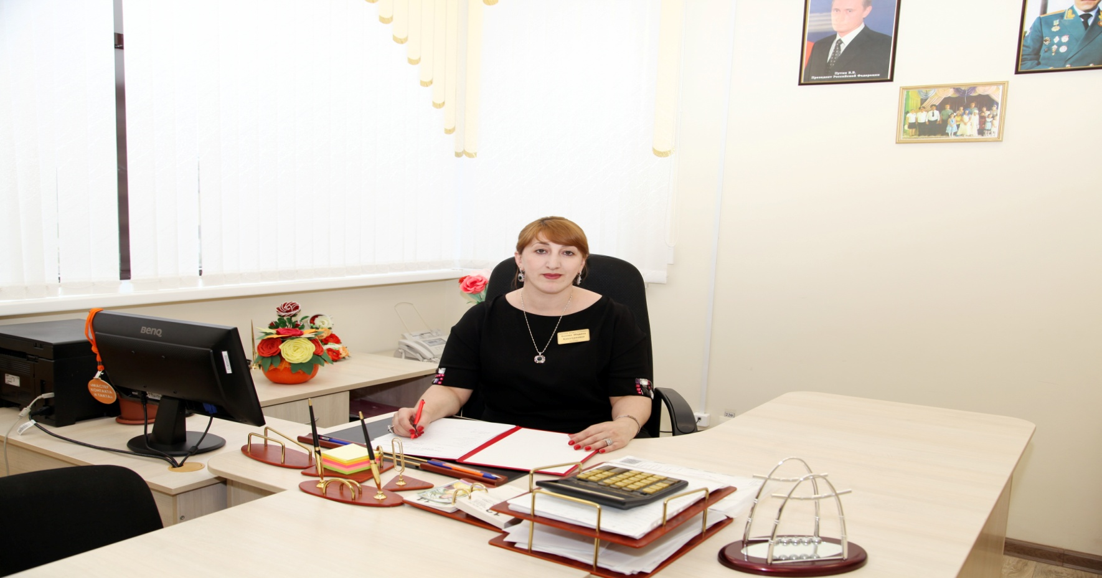
Заведующий
ФГКДОУ «Солнышко» ВНГ РФ»
Бокова Мадина Хаматхановна

Slide 3
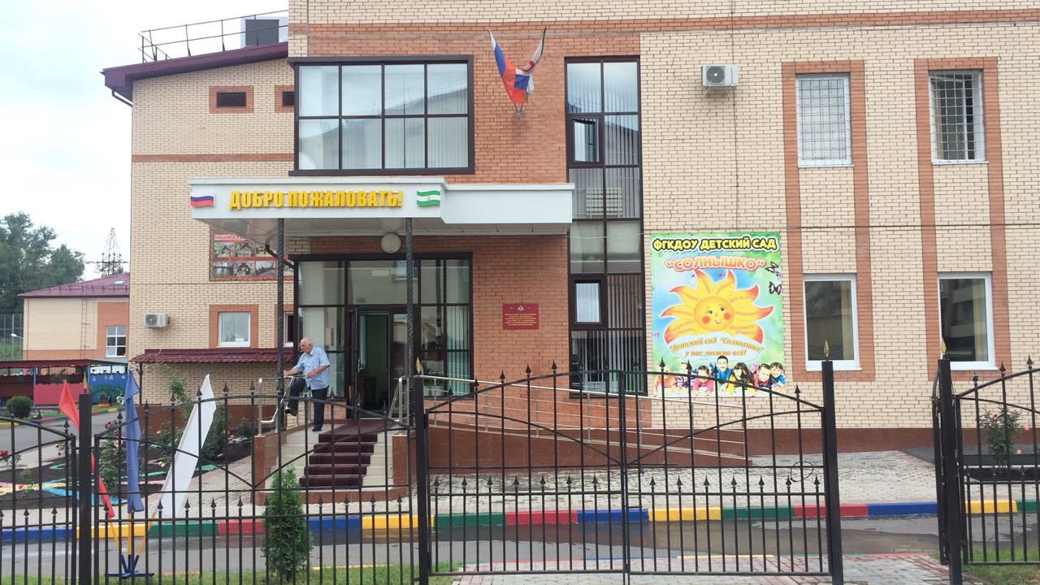
Детский сад «Солнышко»

Slide 4
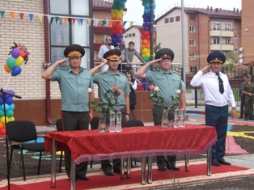
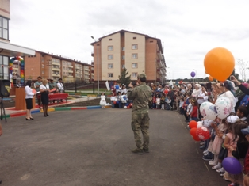
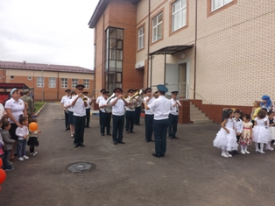
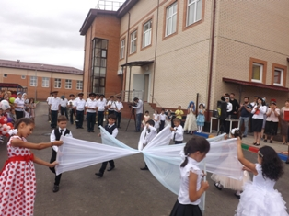
Открытие Детского сада «Солнышко»
Войск национальной гвардии Российской Федерации
1 сентября 2017 года

Slide 5
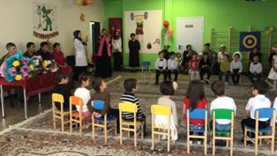
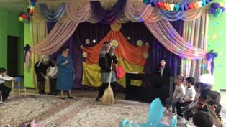
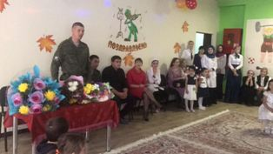
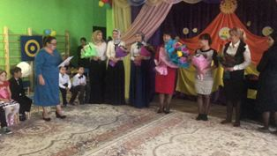
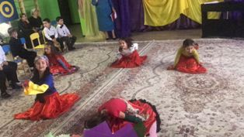
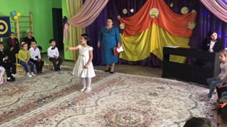
День воспитателя в ФГКДОУ «Солнышко»
27 сентября 2017 года

Slide 6
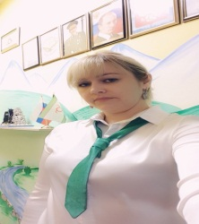
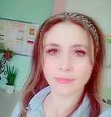
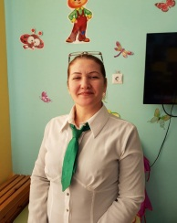
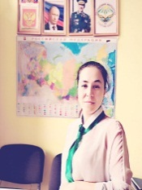
Точиева Радимхан Беслановна – воспитатель
Добриева Залина Мухарбековна – воспитатель
Оздоева Тамара Магометовна – воспитатель
Евлоева Аза Башировна – воспитатель
Таркоева Фатима Хасановна – воспитатель
НАШИ ВОСПИТАТЕЛИ!

Slide 7
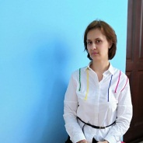
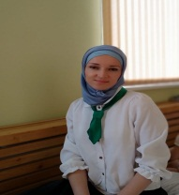
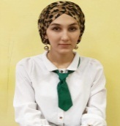
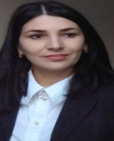
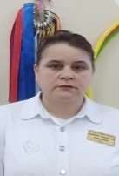
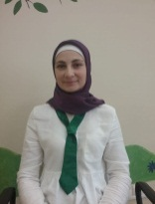
Долакова Елена Мусаевна – воспитатель
Картоева Залина Ахмедовна – воспитатель
Дзарахова Эсет Ахметовна – воспитатель
Курскиева Мадина Назировна – муз.руководитель
Цыздоева Любовь Асолтовна – физ.инструктор
Дзангиева Зарета Магомедсалиевна - психолог

Slide 8
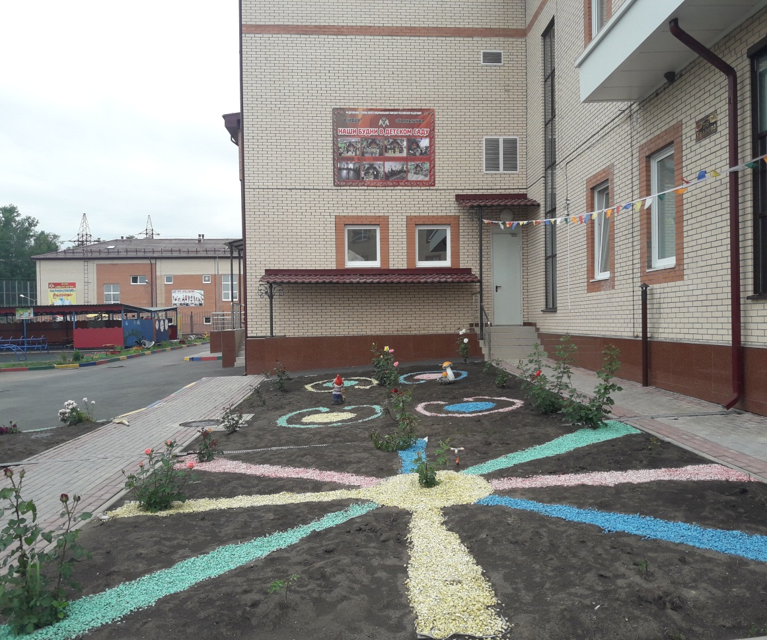
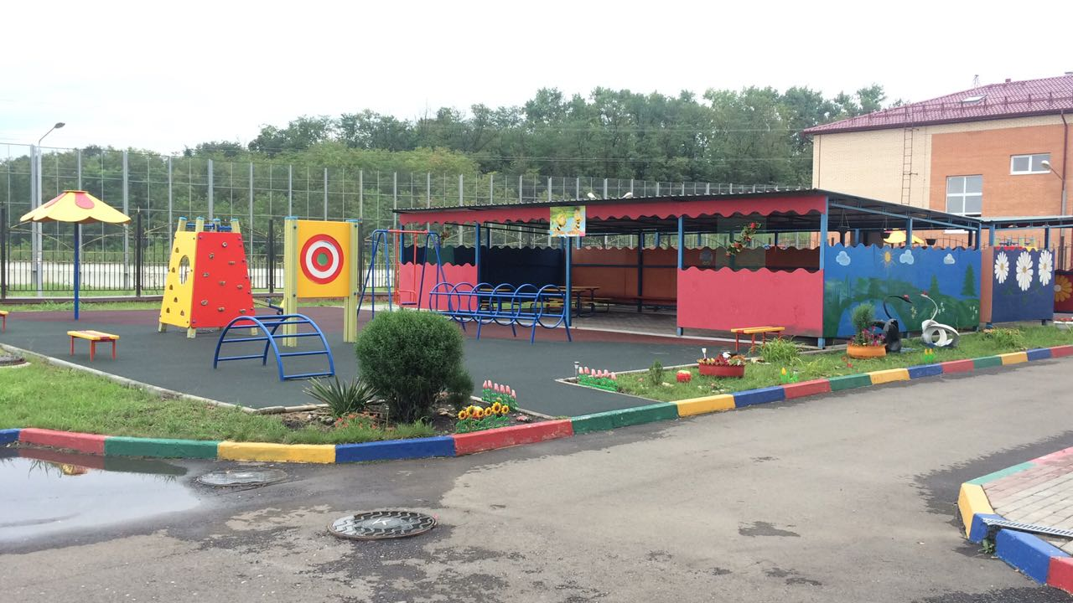
Территория ФГКДОУ «Солнышко» войск национальной гвардии
Российской Федерации

Slide 9
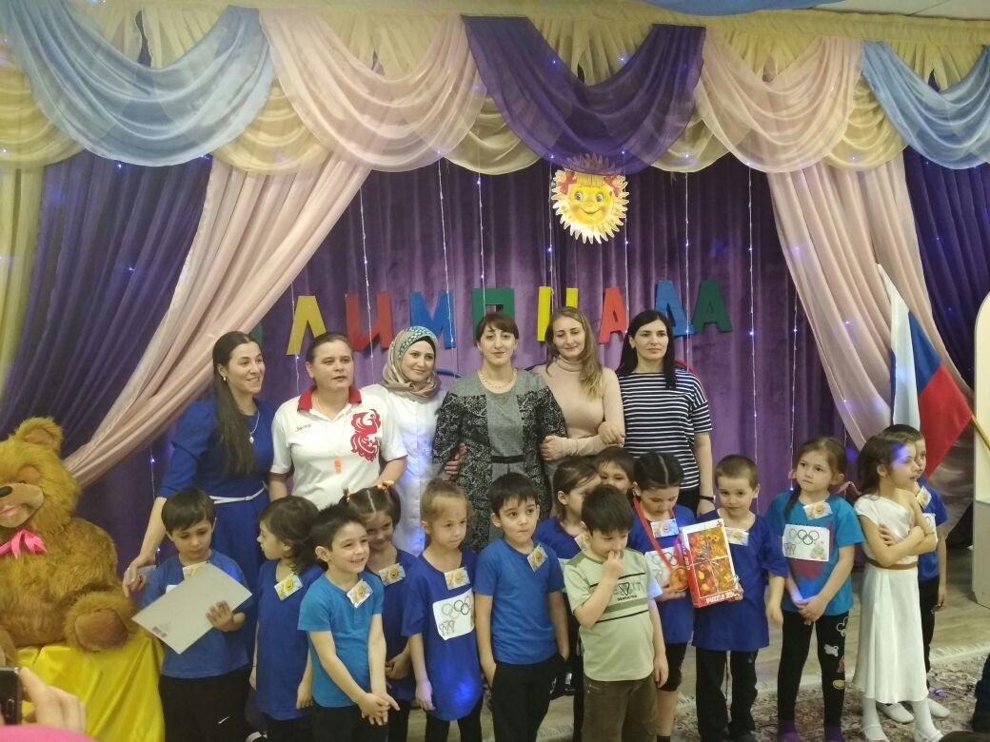
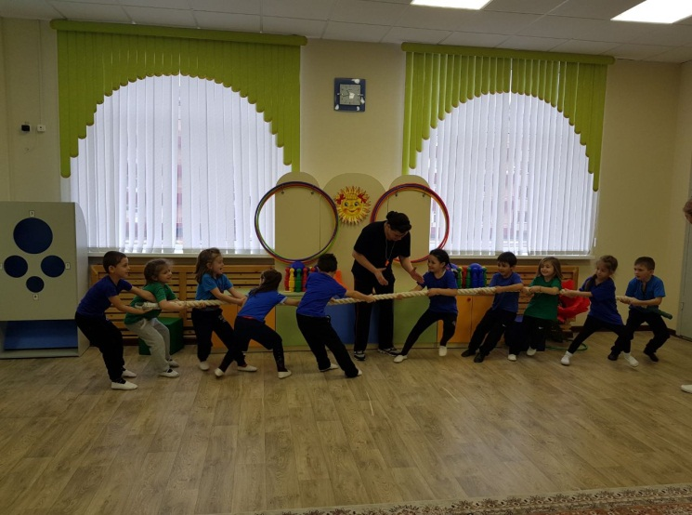
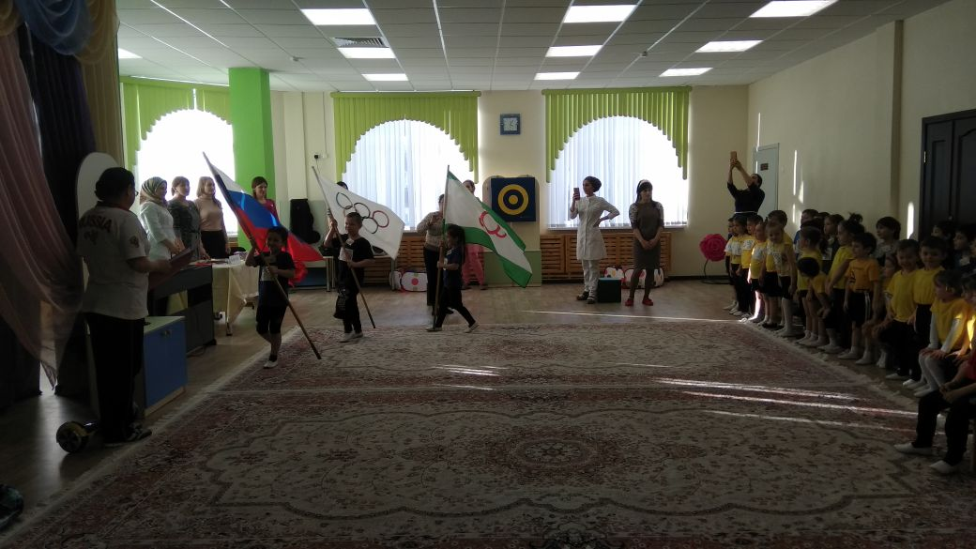
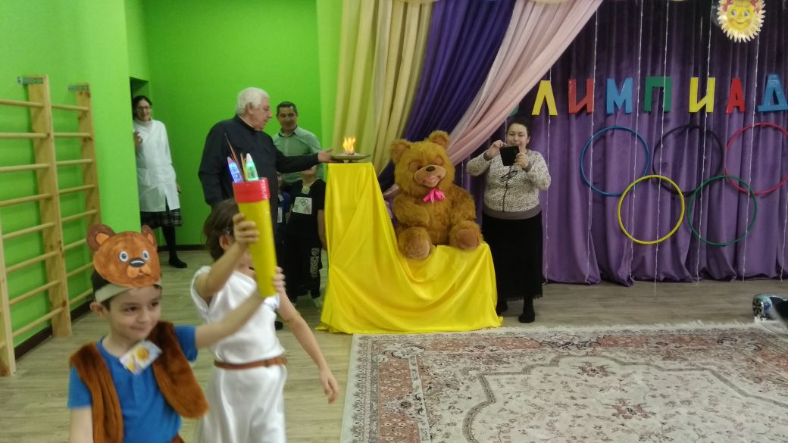
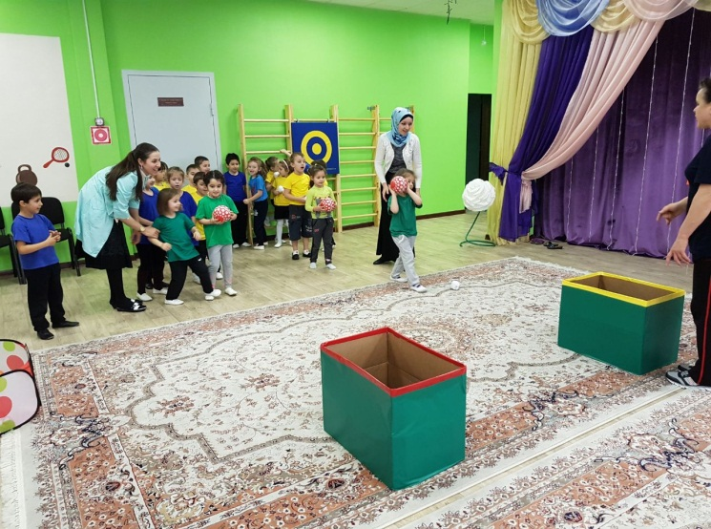
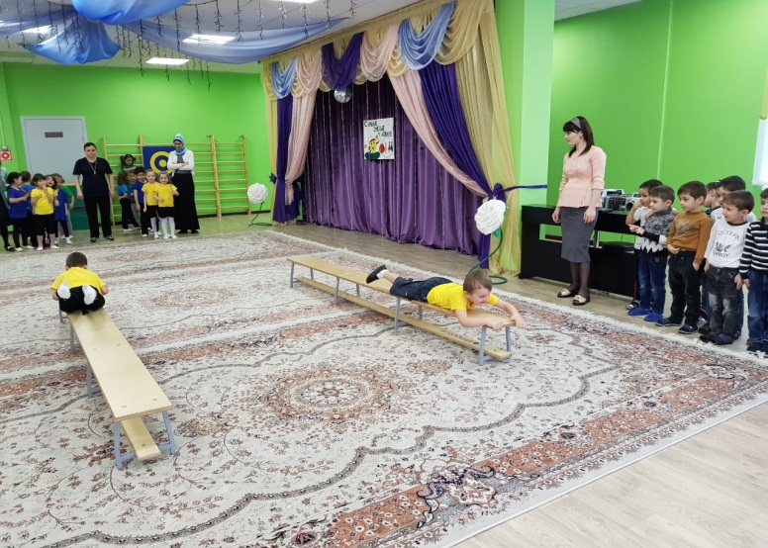
Малые олимпийские игры в ФГКДОУ «Солнышко»

Slide 10
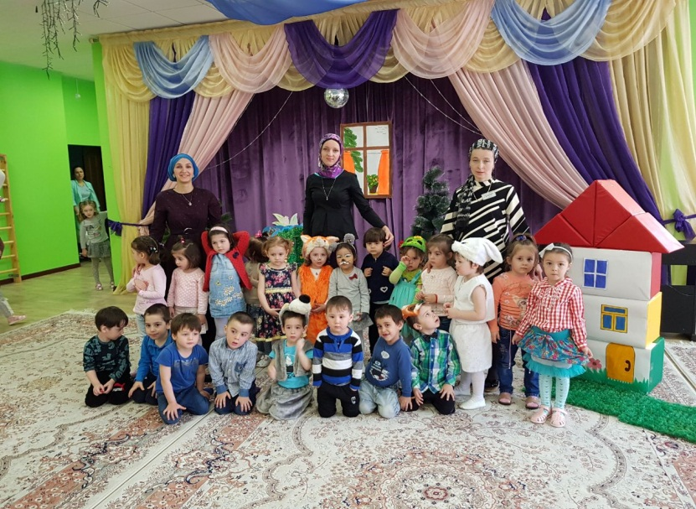
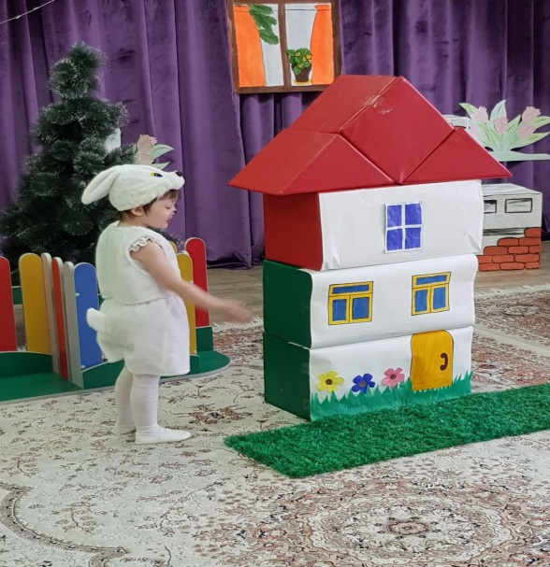
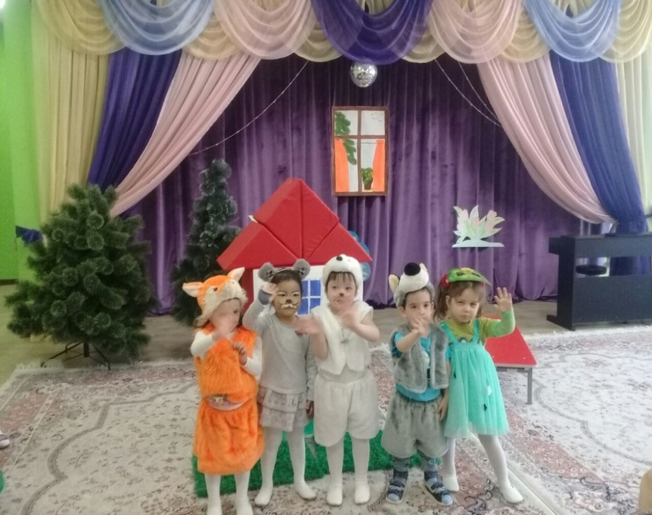
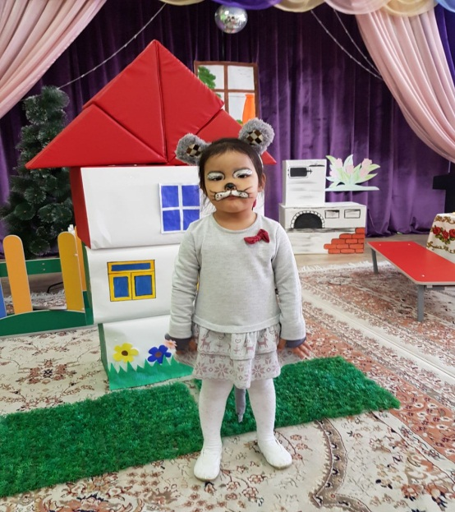
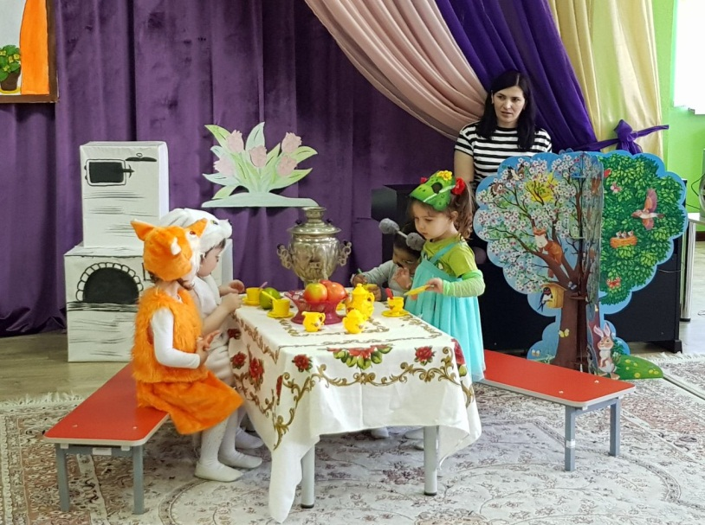
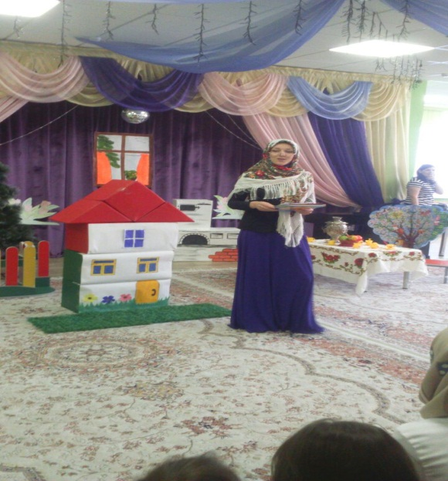
Театрализованная деятельность
в ФГКДОУ «Солнышко»

Slide 11
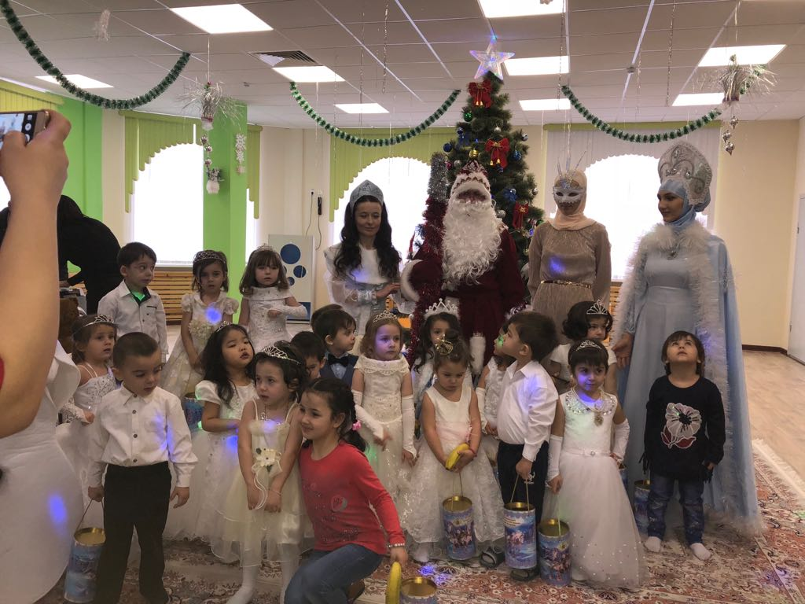
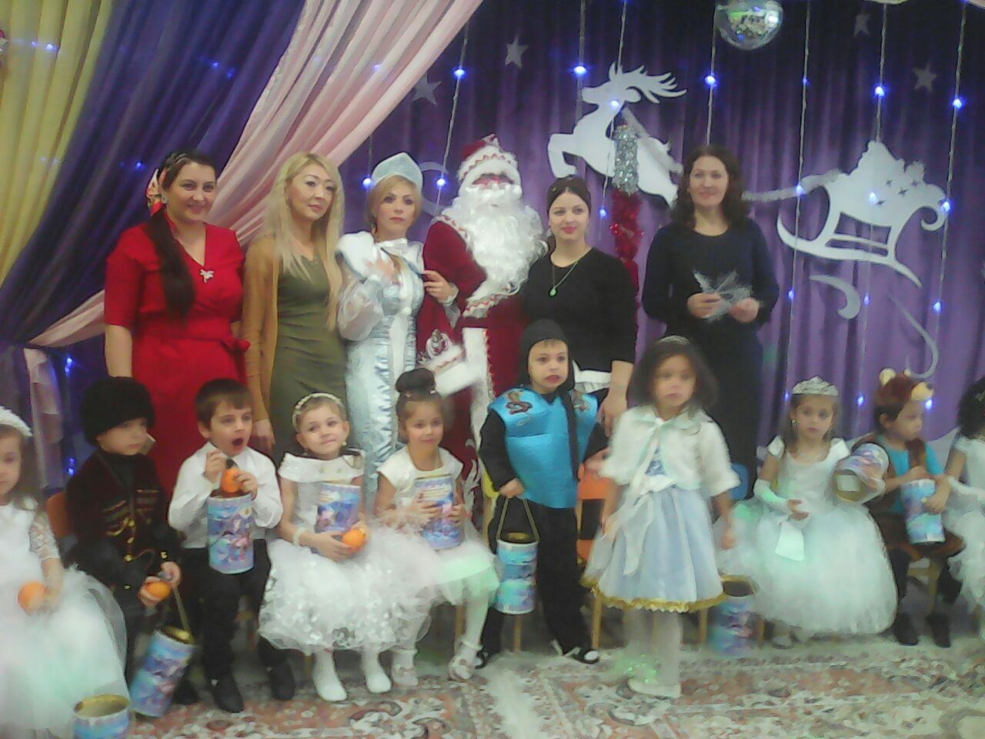
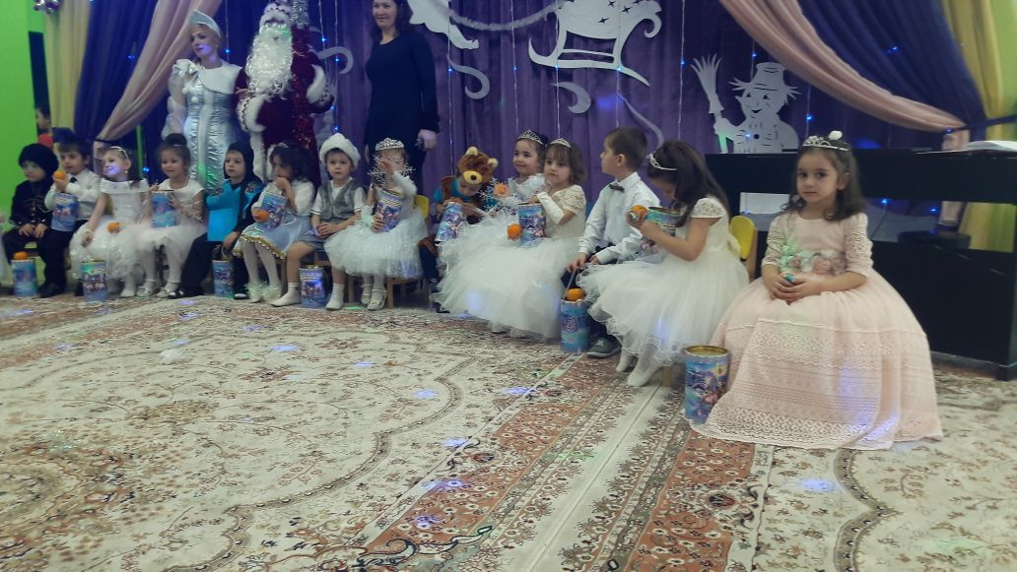
Новогодние утренники
в ФГКДОУ «Солнышко»
2017 г.

Slide 12
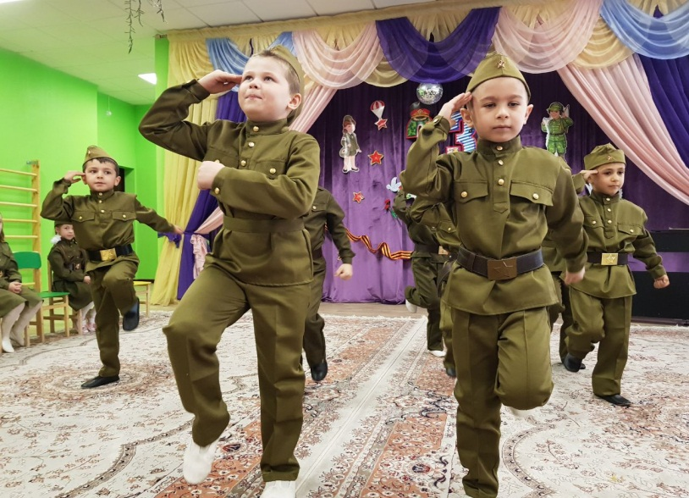
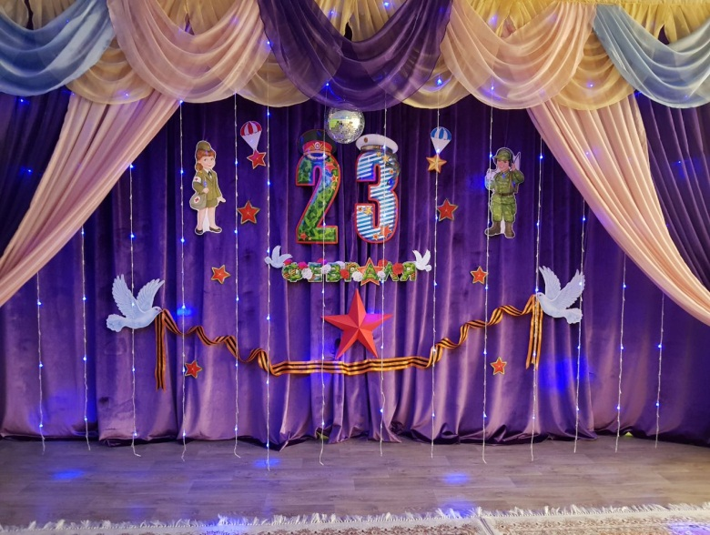
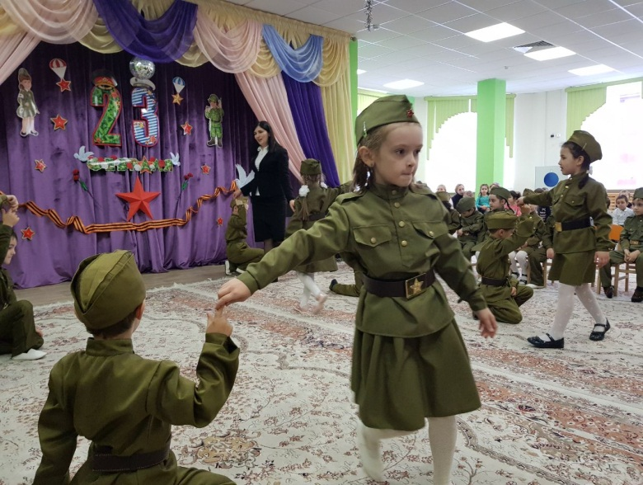
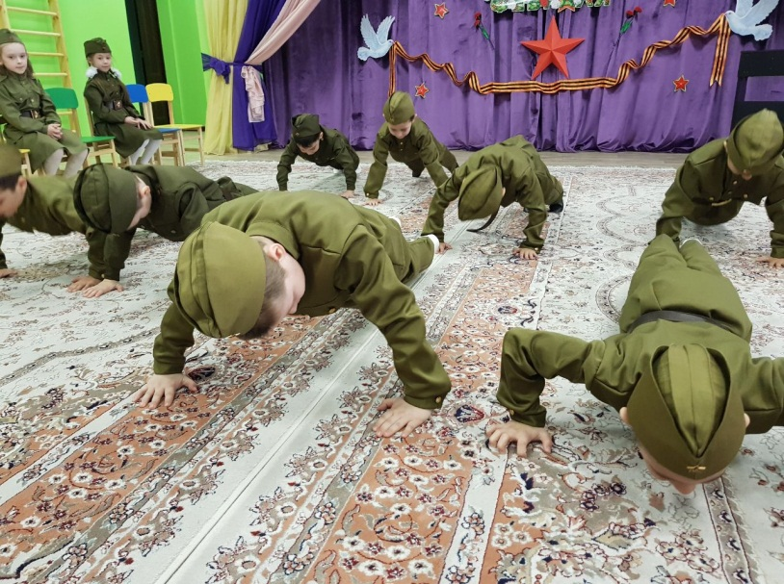
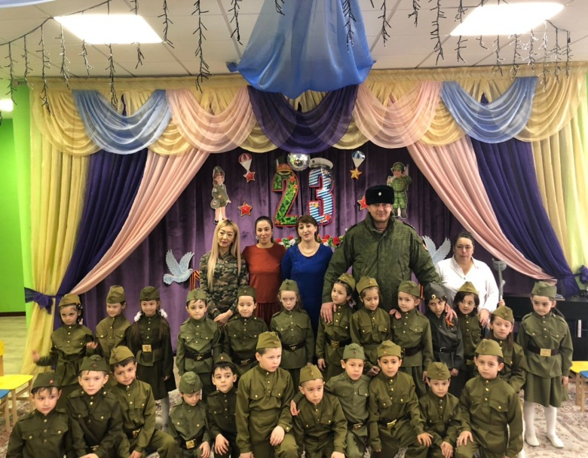
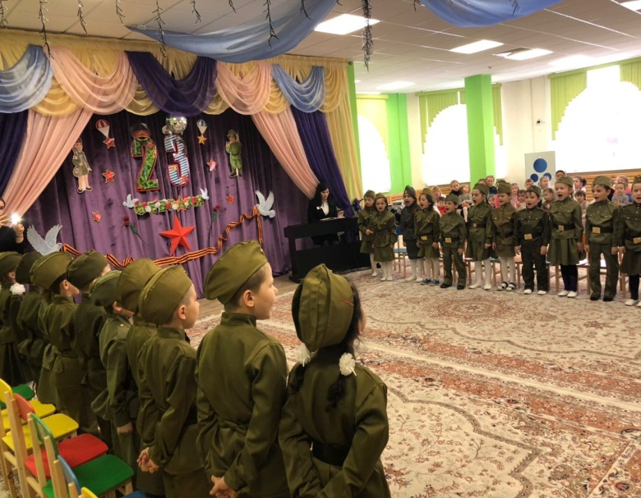
День защитника Отечества в ФГКДОУ «Солнышко»
23 февраля 2018г.

Slide 13
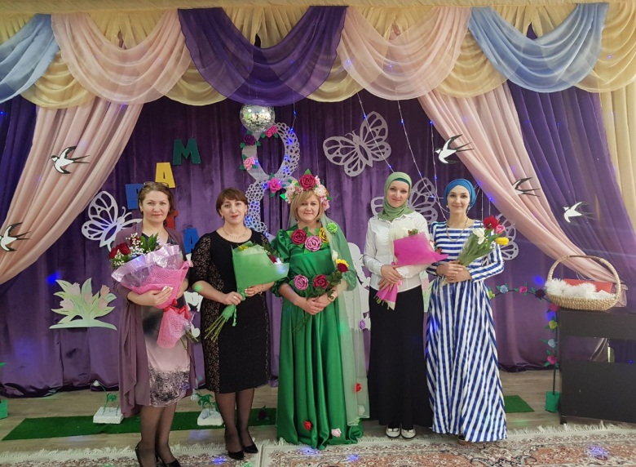
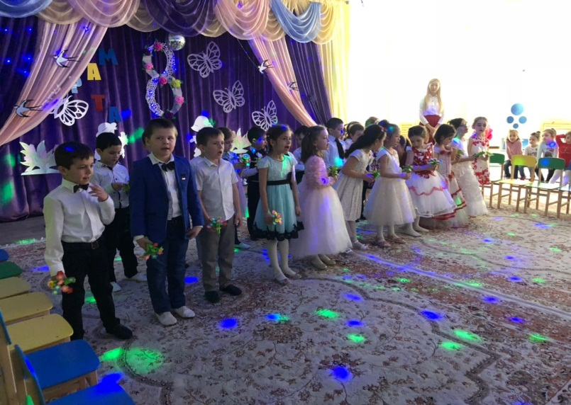
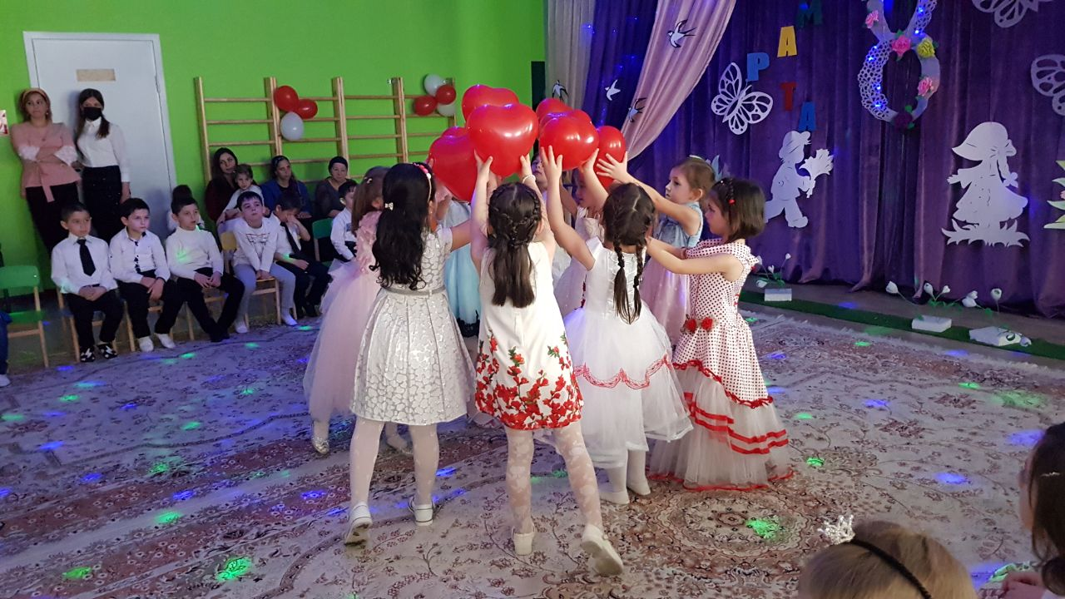
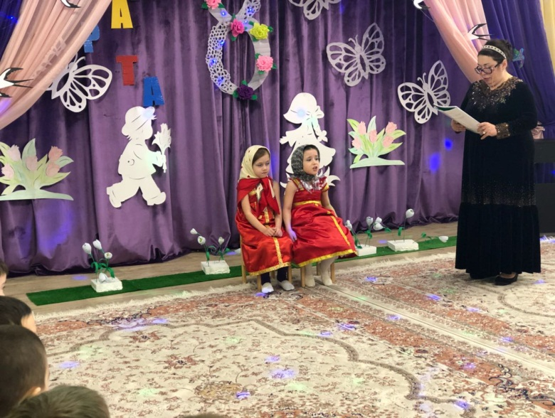
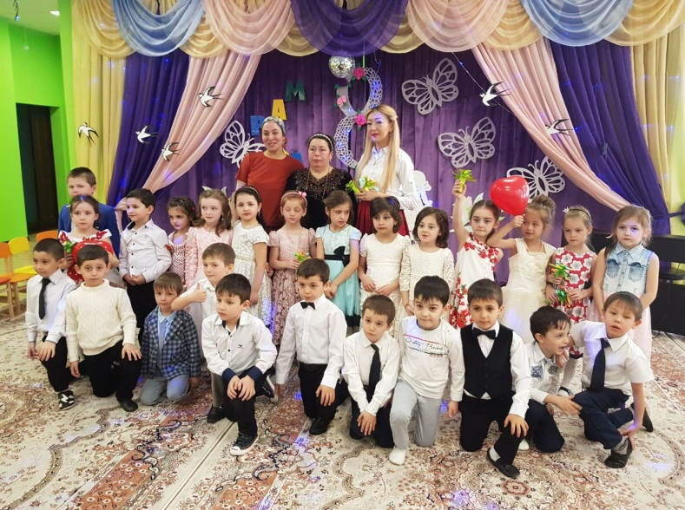

8 марта в ФГКДОУ «Солнышко»
2018г.

Slide 14




День Земли в ФГКДОУ «Солнышко»
2018г.

Slide 15



«Прощание с зимой»
в ФГКДОУ «Солнышко»
2018г.

Slide 16



Папа, мама, я – спортивная семья
2017г.

Slide 17






Мероприятие, посвященное правилам дорожного движения
2018г.

Slide 18




Мероприятие, посвященное
Дню космонавтики
2018г.

Slide 19






9 мая в ФГКДОУ «Солнышко»
2018г.

Slide 20






Открытое занятие по пожарной безопасности
в средней группе «Пчелки»
Тема «Не шутите вы с огнем,
чтобы не жалеть потом»
Воспитатель: Добриева З.М.
ФГКДОУ «Солнышко»
2018г.

Slide 21




Открытое занятие по ФЭМП
в подготовительной группе «Ромашки»
Тема: «Количество и счет»
Воспитатель: Точиева Р.Б.
ФГКДОУ «Солнышко»
2017г.

Slide 22






Открытое занятие
в средней группе «Ромашки»
Тема: «Грибная поляна»
Воспитатель: Таркоева Ф.Х.
ФГКДОУ «Солнышко»
2018г.

Slide 23


Открытое занятие логопеда
в подготовительной группе «Ромашки»
Тема:
Логопед: Арапханова Т.М.
ФГКДОУ «Солнышко»
2018г.

Slide 24






Открытое занятие
в младшей группе «Смешарики»
Тема: «Ох, уж этот самовар!»
Воспитатель: Дзарахова А.А.
ФГКДОУ «Солнышко»
2018г.

Slide 25




Открытое занятие
в младшей группе «Смешарики»
Тема: «Знакомство с потешками»
Воспитатель: Картоева З.А.
ФГКДОУ «Солнышко»
2018г.

Slide 26






Открытое занятие
в подготовительной группе «Ласточки»
Тема: «Путешествие в подводный мир»
Воспитатель: Оздоева Т.М.
ФГКДОУ «Солнышко»
2019г.

Slide 27






Диспансеризация в ФГКДОУ «Солнышко»

Slide 28






Закаливающие процедуры
ФГКДОУ «Солнышко»

Slide 29





Педагогический совет
в ФГКДОУ «Солнышко»

Slide 30



Смотр-конкурс «Огород на окошке»
в ФГКДОУ «Солнышко»

Slide 31
Постановка кукольного театра
в ФГКДОУ «Солнышко»

Slide 32
Мероприятие,
посвященное пожарной безопасности
ФГКДОУ «Солнышко»
2018г.

Slide 33
Общее родительское собрание
в ФГКДОУ «Солнышко»
2017г.

Slide 34
Праздник «Дары осени»
в ФГКДОУ «Солнышко»
2017г.

Slide 35
Конкурс «Лучшее оформление участка»
в ФГКДОУ «Солнышко»

Slide 36
Мероприятие, посвященное Дню России
в ФГКДОУ «Солнышко»
2018г.

Slide 37
Учения по пожарной безопасности
в ФГКДОУ «Солнышко»
2018г.

Slide 38
Выпуск в ФГКДОУ “Cолнышко”
2018Г.

Slide 39
День защиты детей
ФГКДОУ «Солнышко»
2018г.

Slide 40
День Республики Ингушетия
ФГКДОУ «Солнышко»
2018г.

Slide 41
День семьи, любви и верности
в ФГКДОУ «Солнышко»
2018г.

Slide 42
День воинской части 3718
Выступление детей детского сада «Солнышко»
в воинской части
27.07.2018г.

Slide 43
1 сентября «День знаний»
в ФГКДОУ «Солнышко»
2018г.

Slide 44
Осенний утренник
в младшей группе «Смешарики»
ФГКДОУ «Солнышко»
2018г.

Slide 45
Осенний утренник
в средней группе «Ромашки»
ФГКДОУ «Солнышко»
2018г.

Slide 46
Осенний утренник
в старшей группе «Пчелки»
ФГКДОУ «Солнышко»
2018г.

Slide 47
Осенний утренник
в подготовительной группе «Ласточки»
ФГКДОУ «Солнышко»
2018г.

Slide 48
Праздник «Дары осени»
в ФГКДОУ «Солнышко»
2018г.

Slide 49
Большая велогонка
в ФГКДОУ «Солнышко»
2018г.

Slide 50
Праздник, посвященный Дню матери
ФГКДОУ «Солнышко»
2018г.

Slide 51
Смотр-конкурс «Лучший музыкальный уголок»
ФГКДОУ «Солнышко»
2018г.

Slide 52
Смотр-конкурс
«Лучший нравственно-патриотический уголок»
ФГКДОУ «Солнышко»
2019г.

Slide 53
Смотр-конкурс
«Лучшее оформление группы к Новому году»
ФГКДОУ «Солнышко»
2018г.

Slide 54
Новый год, в ФГКДОУ «Солнышко»
2018г.

Slide 55
Новогодний утренник
в младшей группе «Смешарики»
ФГКДОУ «солнышко»
2018г.

Slide 56

Новогодний утренник
в средней группе «Ромашки»
ФГКДОУ «солнышко»
2018г.

Slide 57




Новогодний утренник
в старшей группе «Пчелки»
ФГКДОУ «Солнышко»
2018г.

Slide 58






Новогодний утренник
в подготовительной группе «Ласточки»
ФГКДОУ «Солнышко»
2018г.

Slide 59




Смотр-конкурс
«Лучший уголок по ПДД»
ФГКДОУ «Солнышко»
2019 г.

Slide 60






Мероприятие, посвященное
Дню Защитника Отечества
ФГКДОУ «Солнышко»
22.02.2019г.

Slide 61





Большая велогонка
в ФГКДОУ «Солнышко»
2019г.

Slide 62



Мероприятие, посвященное
Дню дошкольного работника
2019г.

Slide 63




Мероприятие, посвященное
Дню защиты детей
2019г.

Slide 64




Мероприятие, посвященное
Дню знаний
2019г.

Slide 65



Мероприятие, посвященное
Дню матери
2019г.

Slide 66




Мероприятие, посвященное
Дню зимующих птиц
2019г.

Slide 67



День знаний в ФГКДОУ «Солнышко»
1 сентября 2019 года

Slide 68



Мероприятие, посвященное
Дню семьи
2019г.

Slide 69


Групповое занятие педагога-психолога
Дзангиевой З.М.
ФГКДОУ «Солнышко»
2019г.

Slide 70



Подгруповое занятие логопеда
Логопед: Арапханова Т.М.
ФГКДОУ «Солнышко»
2019г.

Slide 71




Смотр-конкурс «Математический уголок»
в ФГКДОУ «Солнышко» 2019г.

Slide 72




Смотр-конкурс «Экологический уголок»
в ФГКДОУ «Солнышко» 2019г.

Slide 73



Мероприятие, посвященное
Дню победы
2019г.

Slide 74



Осенний утренник
в младшей группе «Смешарики»
ФГКДОУ «Солнышко» 2019г.

Slide 75


Осенний утренник
в подготовительной группе «Пчелки»
ФГКДОУ «Солнышко» 2019г

Slide 76




Осенний утренник
в средней группе «Ласточки»
ФГКДОУ «Солнышко» 2019г

Slide 77



Осенний утренник
в старшей группе «Ромашки»
ФГКДОУ «Солнышко» 2019г

Slide 78


Открытое занятие
Воспитатель: Добриева З.М.
ФГКДОУ «Солнышко»
2019г.

Slide 79



Открытое занятие
Воспитатель: Долакова Е.М.
ФГКДОУ «Солнышко»
2019г.

Slide 80



Открытое занятие
Воспитатель: Картоева З.А.
ФГКДОУ «Солнышко»
2019г.

Slide 81



Открытое занятие
Воспитатель: Костоева А.Б.
ФГКДОУ «Солнышко»
2019г.

Slide 82




Открытое занятие на тему: «Национальная одежда народов России»
Воспитатель: Добриева З.М.
ФГКДОУ «Солнышко»
2019г.

Slide 83




Открытое занятие
Воспитатель: Таркоева Ф.Х.
ФГКДОУ «Солнышко»
2019г.

Slide 84






День открытых дверей в
ФГКДОУ «Солнышко»
2019г.

Slide 85




Презентация проекта ко Дню Победы
Воспитатель: Долакова Е.М.
ФГКДОУ «Солнышко»
2019г.

Slide 86




Новогодний утренник
в ФГКДОУ «Солнышко» 2019г.

Slide 87




Выпуск в ФГКДОУ “Cолнышко”
2019Г.

Slide 88







8 Марта в ФГКДОУ “Cолнышко”
2020Г.

Slide 89




Мероприятие, посвященное
Дню Защитника Отечества
ФГКДОУ «Солнышко» 2020г.

Slide 90




Педагогический совет
в ФГКДОУ «Солнышко»

Slide 91



Тренинг с педагогами
в ФГКДОУ «Солнышко»

Slide 92





Открытое занятие
Воспитатель: Долакова Е.М.
ФГКДОУ «Солнышко»
2020г.

Slide 93




Осенний утренник
ФГКДОУ «Солнышко»
2020г.

Slide 94




Конкурс «Лучшее оформление участка»
в ФГКДОУ «Солнышко» 2020г.

Slide 95



Конкурс «Чтецов»
в ФГКДОУ «Солнышко» 2020г.

Slide 96




КВН в ФГКДОУ «Солнышко» 2020г.

Slide 97





Масленица в ФГКДОУ «Солнышко» 2020г.

Slide 98




Мастер-класс музыкального руководителя
Куркиева М.Н.
в ФГКДОУ «Солнышко» 2020г.

Slide 99




Смотр-конкурс «Огород на окошке»
в ФГКДОУ «Солнышко» 2020г.

